Slide 1
Giới thiệu về Java
Khái niệm
Cài đặt
Các đặc tính

Slide 2
Java là gì
Một trong những ngôn ngữ lập trình phổ biến, lâu đời với hơn 3 tỉ thiết bị được viết bởi ngôn ngữ này
Sử dụng cho đa nền tảng, môi trường

Slide 3
Tại sao lại sử dụng Java
Chạy trên đa nền tảng, môi trường: “Write once, run anywhere”
Mã nguồn mở
Cộng đồng sử dụng lớn
…

Slide 4
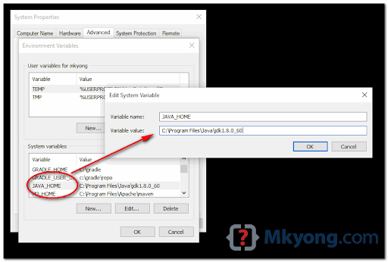
Cài đặt và cấu hình
Cài đặt: download và cài đặt JRE hoặc JDK tùy theo mục đích
Set biến môi trường JAVA_HOME đến thư mục đã cài Java. Ví dụ trên Windows:

Slide 5
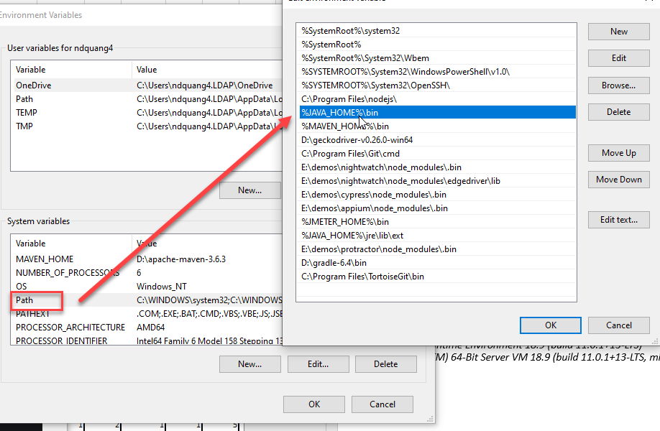
Cài đặt và cấu hình (cont.)

Slide 6
Cài đặt và cấu hình (cont.)
Kiểm tra xem đã cài đặt thành công chưa, bằng cách mở cửa sổ cmd MỚI và gõ câu lệnh:
java –version
----
java version "11.0.1" 2018-10-16 LTS Java(TM) SE Runtime Environment 18.9 (build 11.0.1+13-LTS) Java HotSpot(TM) 64-Bit Server VM 18.9 (build 11.0.1+13-LTS, mixed mode)

Slide 7
Tạo và run Java file bằng cmd
Code:
MyClass.java
public class MyClass {
public static void main(String[] args) {
System.out.println("Hello World");
}
}
Biên dịch:
javac MyClass.java
Run
java MyClass

Slide 8
Cú pháp
public class MyClass {
public static void main(String[] args) {
System.out.println("Hello World");
}
}
Mỗi file chỉ chứa 1 class cùng tên, có phân biệt hoa thường, nên viết hoa chữ cái đầu và tên nên có ý nghĩa, không được đặt tên hàm, biến, class trùng với từ khóa của Java như public, static..
Hàm main là bắt buộc nếu muốn run chường trình từ file hiện tại
Nội dung class và method phải nằm trong block bao bởi dấu đóng mở ngoặc
Các từ khóa public, private thể hiện quyền truy cập vào các đối tượng tương ứng
Hàm luôn phải có kiểu trả về nào đó void, init,…

Slide 9
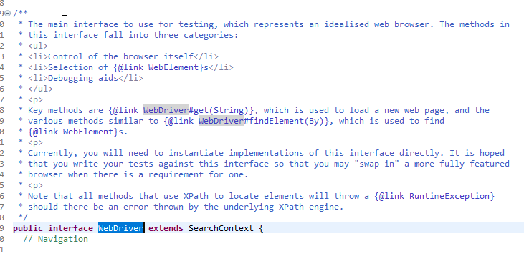
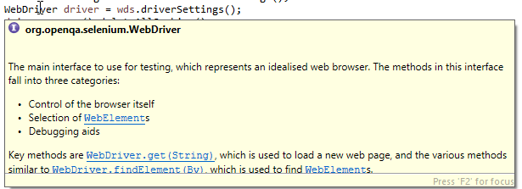
Comments
public class MyClass { public static void main(String[] args) { System.out.println("Hello World"); } }
Run example »
Mục đích là để chú tích cho đoạn code về ý nghĩa và cách sử dụng
Một số kiểu chính: // cho 1 dòng, /*cho nhiều dòng*/

Slide 10
Data types – Kiểu dữ liệu
Các biến khi khai báo bắt buộc phải chỉ ra kiểu dữ liệu và khải được khởi tạo giá trị được khi dùng
int myNum = 5; // Integer (whole number)
float myFloatNum = 5.99f; // Floating point number
char myLetter = 'D'; // Character
boolean myBool = true; // Boolean
String myText = "Hello"; // String

Slide 11
Ép kiểu dữ liệu
Tự động: Khi có sự khác biệt về kiểu thì Java tự động sang kiểu có size lớn hơn: byte -> short -> char -> int -> long -> float -> double
Thủ công: Thường khi muốn ép kiểu có size nhỏ hơn: double -> float -> long -> int -> char -> short -> byte

Slide 12
Toán tử
+
-
*
/
%
++
--

Slide 13
Rẽ nhánh
If else
Switch case

Slide 14
Vòng lặp
While
For
Và thường sử dụng với điều kiện dừng, tiếp tục vòng lặp: break, continue

Slide 15
Kiểu mảng
String[] cars;
String[] cars = {"Volvo", "BMW", "Ford", "Mazda"};
int[] myNum = {10, 20, 30, 40};

Slide 16
Java method/ phương thức
public class MyClass {
// define
static void myMethod() {
System.out.println("I just got executed!");
}
public static void main(String[] args) {
//call method
myMethod();
}
}

Slide 17
Bài tập
Viết method tính tổng 2 số float
Viết test kiểm tra method trên xem có đúng không với 1 số cặp số float

